Slide 1
Turussa tuumittua
- kommenttipuheenvuoro Hiilikartan käynnistyksiin
projektipäällikkö Kristina Karppi, kaupunkisuunnittelu ja maaomaisuus, Turun kaupunki
19.4.2022

Slide 2
Maankäytön muutosvaikutuksista viherrakenteen hiilitaseeseen
Eli hiilet kartalle kaavoittajille ja osallisille
Tilanteesta Turun kaavoituksessa
Toiveita hiilikartalle
Kohdealueista Turussa
Tieto-opillisia kysymyksiä

Slide 3

Tilanteesta Turussa: ilmastokestävyyden ennakoiminen juuri asemakaavatasolla?
Canemure koordinoi asemakaavoituksen työryhmää.
Yleiskaavan ilmastovaikutukset arvioitiin laadullisesti 2020.
Määritellään menettely, joka olisi vakioitavissa ja sovellettavissa mahdollisimman moniin asemakaavoihin
Tunnistetaan ja tehdään näkyviksi vahvuudet tämänhetkisessä työssä sekä päivitetään mahd. käsitteitä / malleja (esim. luontohyvitysten lieventämisportaikko mukaan perinteisiin luontoselvityksiin)
Lisäerittelyissä hyödynnetään olemassa olevia työkaluja
(= ei lähtökohtaisesti tehdä omaa uutta)
  Käytännössä valikoidaan, kokeillaan ja arvioidaan
ILVA-tiimissä kaavoittajat Jani Eteläkoski, Jukka Koskelainen, Iiris Talvitie ja Taina Riekkinen + Kristina Karppi Canemuresta

Slide 4
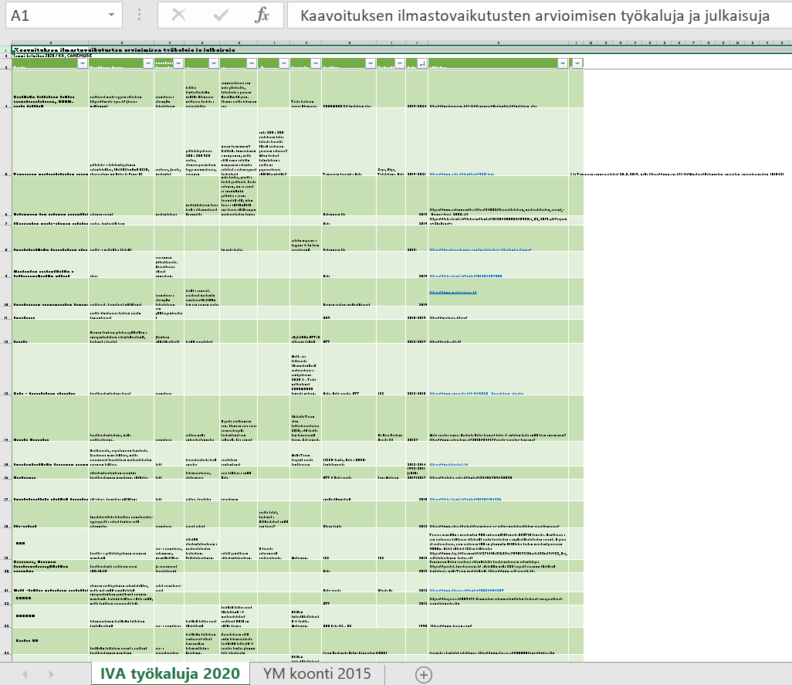

Väljien raamien ja lukuisten erittelymallien risteyksessä
Mrl § 9 ja Mra § 1 "Selvitysten on annettava riittävät tiedot, jotta voidaan arvioida suunnitelman toteuttamisen merkittävät välittömät ja välilliset vaikutukset".

Slide 5
Ilmastokestävä kaupunkisuunnittelu
Talous
Ilmastokestävä kaupunkisuunnittelu
Hillitseminen
Sopeutuminen
Ympäristö
Mahd. kompensaatiot
Yhteisö
Riskit ja haavoittuvuudet
Vihersinirakenne
Co2 ekv vaikutukset
päästöt
Vähentävät vaikutukset hiilen varastoihin
Kasvullisen määrä, laatu, kytkökset, monimuotoisuus
Luonnonvesien määrä ja tila
Hulevesien muodostuminen ja hallinta
Muutoksille herkät arvot (luonto, rakennettu ympäristö, haavoittuvat ryhmät)
Muuttuva ilmasto (vedenkierto/kuivuus, lämpötila, tuulisuus ja myrskyt)
hiilitase
Huom. myös välittömät ja välilliset vaikutukset, ristikytkökset ja tarkentuvat alaluokat
Laajimmillaan läpäisevä periaate kaikkiin suunnittelun vaiheisiin: tavoitteet, ennakoiminen, arviointi, suunnitelmien tarkentuminen, (toteutus, käyttö, ylläpito, seuranta).
Kapeimmillaan ilmastovaikutusten arviointi, mittaus jossain pisteessä.

Slide 6
Esiselvitys
Aloitus
Suunnittelualueella tärkeimmät ilmastoteemat kaavan tavoitteisiin
Tontti- ja korttelitason vihertehokkuus siniviherkertoimella (mieluiten mahd. varhain, viim ehdotuksessa)
Luonnos ja ehdotus
Ympäristö-/ ekotaseen määrällinen tarkastelu edelleen kehitettävällä Kekolla?, merkittävissä? Kehitystyö meneillään: ilmastolaskenta parhaillaan, kokonaisvaltainen kehitys hitaammin.
haastavat erityispiirteet osana esiselvityksen riskitarkastelua (rakennettavuus, kaupunkitulvat, muut mahd. riskit)
Vähentävä vaikutus hiilen varastoihin Hiilikartalla, kun valmistuu
(yleissuunnittelutason infran co2 ekv –arviot infran tuoteosavaiheesta, jos tehdään rinnan ja ominaisuus tulee Ihku-Allianssiin)
Ilmastokestävyyden yhteenveto osana selostusta
Arvio olennaisista ilmastoteemoista juuri ko kaava-alueella, apuna ym:n opas ”Ilmastotavoitteita edistävä kaavoitus” > tarkistuslistat luvuittain ja KILVA
Mahdollisesti hiilitase, kuten Helsingin HAVA2 (päivitys julki huhtikuussa 2022?), merkittävissä?
(Koko suunnittelualueen viherrakenteen määrä ja viitteellinen laatu arviotuna esim. viherverkkoselvityksessä, alueellisella viherkertoimella tai omalla/luontoselvityksen laajennettuna erittelynä)
Infran tuoteosavaiheen co2 ekv –päästöjen arvio Forella 1. karkean kaavatalouden kustannusarvion myötä
Arvio vaikutuksista metsiin esim. karkealla karttatarkastelulla > hiilikartta valmistuttuaan?
Ilmastonäkökulmat mukaan selvityksiin: hule, rakennettavuus, monimuotoisuus luontoselvityksiin
Mikään yksittäinen menetelmä/arvio ei selvää tee > tarvitaan useita erilaisia arvioita kaavoituksen eri vaiheissa. Osa tehdään jo.
Määrittely yhä meneillään, kesken. Tässä työstöversio.
Parhaillaan palastellaan pienempiin osiin temaattisesti ja työvaiheittain
Miten työlääksi voi mennä? Hakusessa kuitenkin sarjatuotantoon sopiva menettely….
Notes:
Esimerkkejä tavoitteista kaavoihin:
, esim. puurakentaminen, korjausrakentaminen, vähähiilisyys, sopeutuminen esim. hulevesien hallinnassa, pyritään mahd pieneen infrarakentamiseen, mahd. paljon säilytetään olemassa olevaa viherrakennetta. Kaavan mukaan tarkkuustasoa. Tavoitteet tarkkojen keinojen sijasta.

Slide 7
Turussa hiljattain kokeiltuja työkaluja:
Ilmastokestävän kaupungin suunnitteluopas (luonnos 2.2.)
Hiililaskentatyökalu kaavoittajalle
Alueellinen viherkerroin
KILVA infran tuoteosavaiheen co2-laskenta kustannusarvioissa
(siniviherkerroin vakiinnutettu 2021)
(Ecocity Evaluator yleiskaavan kehityskuvavaiheessa)

Slide 8
→ Toiveita hiilikartalle:
(edes yksi osa-alue) sujuvasti, silti luotettavasti arvioitavissa ja viestittävissä!
- myös ja eritoten luottamushenkilöille

Slide 9
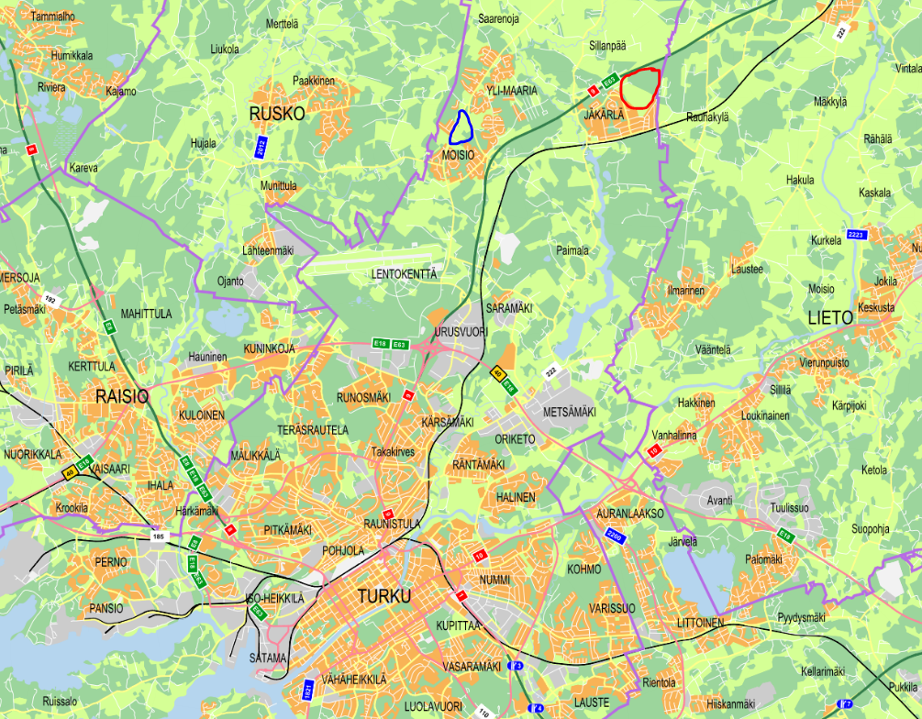
Hiilikartta – Turun kaupungin pilotit
Jäkärlän Kaila
Pihlajamäki
KYPA / JE / 5.4.2022
Skanssin kolmio

Slide 10
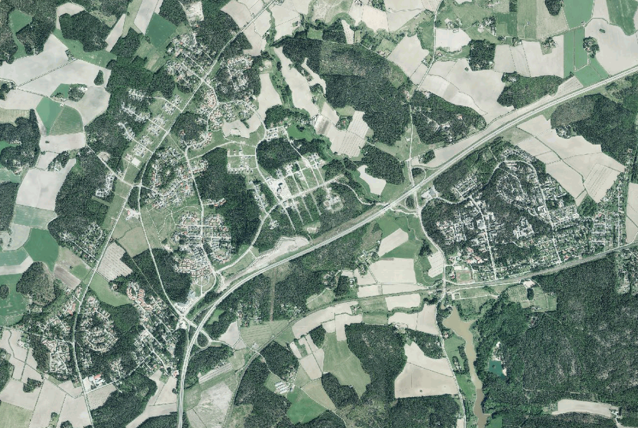
2019

Slide 11
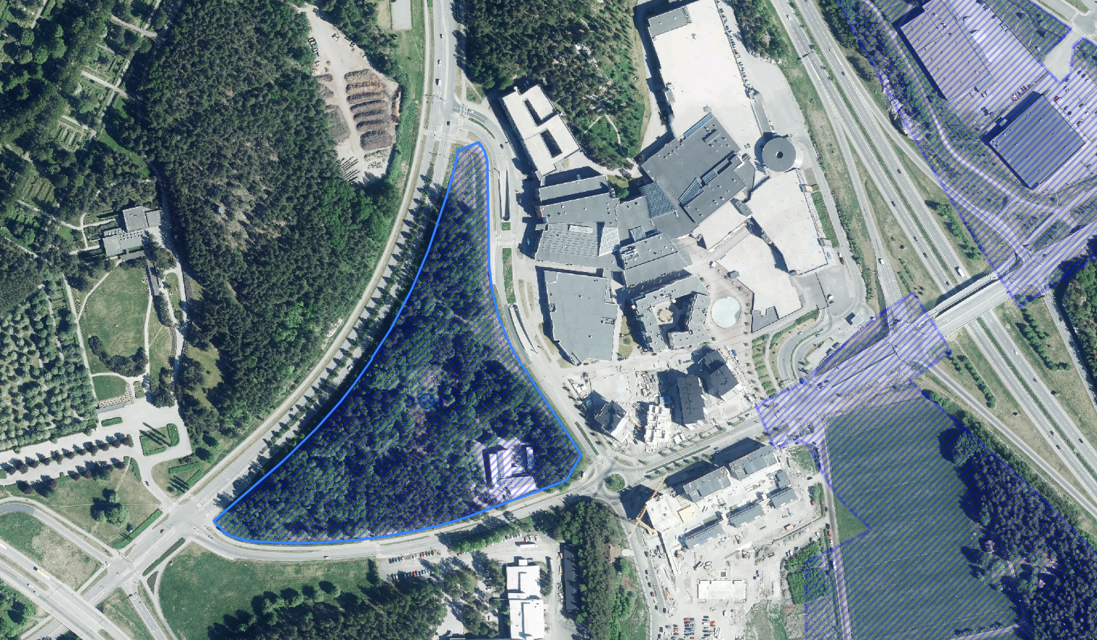

Slide 12
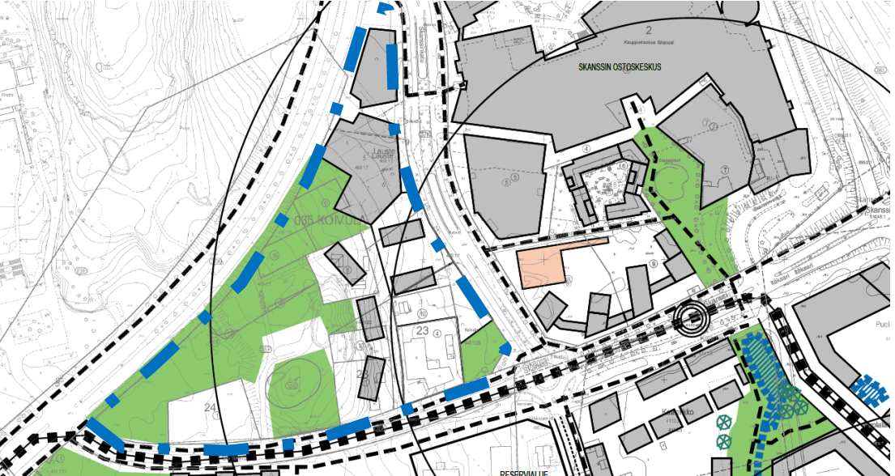
Skanssin kolmion asemakaava-alue (rajaus sinisellä), ote yleissuunnitelmasta 2014, joka kaavan osallistumis- ja arviointisuunnitelmassa, s.4, 7250-2017Osallistumis-jaarviointisuunnitelmaID5757-Aloitus.pdf (turku.fi)

Slide 13
Tieto-opillisia kysymyksiä
Mitä oikeastaan voidaan mitata, kun arvioidaan juuri ja nimenomaan KAAVOITUKSEN ilmastovaikutuksia?
Väitän, että useimmat määrälliset arviointimenetelmät mittaavat KOKO KAUPUNKISUUNNITTELUN JA –RAKENTAMISEN, YLLÄPIDON SEKÄ KÄYTÖN KETJUA ML LAINSÄÄDÄNNÖLLISET KEHYKSET JA MARKKINAT!
Tuloksiksi lukemia, joita EI VOI PALAUTTAA yksin kaavojen ohjausvaikutuksiin, eikä siis ”kaavojen” ilmastovaikutuksina viestiä
JOKO mittareita tulee täsmäyttää (ja miten pipetoida välistä vain kaavaa?) TAI puhetapaa muuttaa: ”kaupunkirakentamisen ketjun ja –elämän ilmastovaikutusten arviointi”…
Hiilikartan suunnitelman etuna on se, että kysymyksenasettelu on rajattu selvästi!

Slide 14
→ Kaupunkirakentamisen, asumisen ja liikkumisen kokonaisvaikutukset ilmastoon todentuvat monivaiheisesti ja kompleksisesti
EU-tason ohjaus, esim. rakennusten energiatehokkuusdirektiivi. Kv-sopimukset, kuten yk:n ilmastoprosessit
Kansallinen ja maakunnallinen ohjaus: lainsäädäntö, strategiat ja ohjelmat, maankäytön suunnittelun hierarkia
Kaupunkitason ohjaus: strategiat ja -ohjelmat, kaavoitus, tarkempi suunnittelu ja valvonta
Käyttö: ylläpito ja loppukäyttäjät
Markkinat rakennuttamisessa, asumisessa, energiassa ja liikkumisessa
Kaavat vain yksi tyyppi vaikuttavia asiakirjoja

Slide 15
”Worüber man nicht sprechen kann, darüber soll man schweigen”
”Minkä ylipäänsä voi sanoa, sen voi sanoa selvästi, ja mistä ei voi puhua, siitä on vaiettava.”
Ludwig Wittgenstein, Tractacus Logico-Philosophicus, 1927

